Slide 1


Slide 2


Slide 3






Центральный аппарат
Территориальные учреждения
БАНК РОССИИ
РОСИНКАС
Образовательные учреждения
Расчётно-кассовые центры
Полевые учреждения

Slide 4

ЧТО ДЕЛАЕТ ЦЕНТРАЛЬНЫЙ БАНК

Slide 5


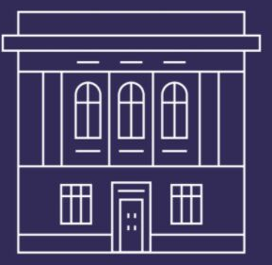


БАНК РОССИИ
НАДЗОР ЗА ДЕЯТЕЛЬНОСТЬЮ КО И НФО
ЗАЩИТА ПРАВ ПОТРЕБИТЕЛЕЙ ФИНАНСОВЫХ УСЛУГ
ПРОВЕДЕНИЕ
ДЕНЕЖНО-КРЕДИТНОЙ ПОЛИТИКИ
ПОВЫШЕНИЕ ФИНАНСОВОЙ ГРАМОТНОСТИ
ОБЕСПЕЧЕНИЕ ДОСТУПНОСТИ ФИНАНСОВЫХ УСЛУГ

Slide 6
ЧТО ТАКОЕ "СЛУЖБА БАНКА РОССИИ ПО ЗАЩИТЕ ПРАВ ПОТРЕБИТЕЛЕЙ И ОБЕСПЕЧЕНИЮ ДОСТУПНОСТИ ФИНАНСОВЫХ УСЛУГ"

Slide 7




СЗППиОДФУ
Банка России
ЗАЩИТА ПРАВ
ПОТРЕБИТЕЛЕЙ ФИНАНСОВЫХ УСЛУГ
ПОВЫШЕНИЕ ДОСТУПНОСТИ ФИНАНСОВЫХ УСЛУГ
ПОВЫШЕНИЕ ФИНАНСОВОЙ ГРАМОТНОСТИ

Slide 8

ВИКТОРИНА "ПРОВЕРЬ СВОИ ЗНАНИЯ"
Plickers

Slide 9







ОБРАЩЕНИЯ ГРАЖДАН
ПИСЬМЕННЫЕ
УСТНЫЕ
Интернет-приёмная Банка России
Приёмная Банка России
www.cbr.ru/reception/
Москва, Сандуновский пер., д. 3, стр. 1
Почта
107016, Москва, ул. Неглинная, д. 12, Банк России
Телефон горячей линии
+7 (499) 300-30-00
Прокуратура
Государственная Дума
Другие гос. органы

Slide 10
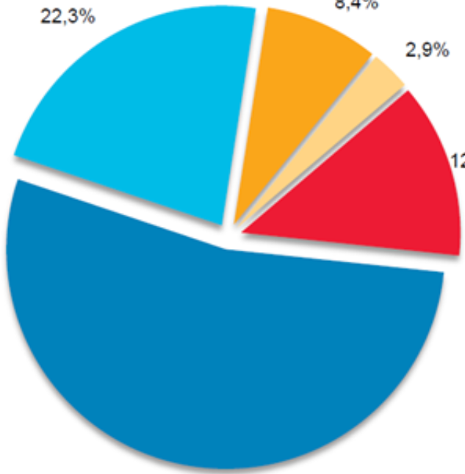
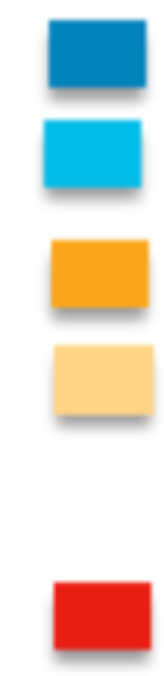
СТАТИСТИКА ПО РАССМОТРЕНИЮ ЖАЛОБ
ОБЩЕЕ КОЛИЧЕСТВО ЖАЛОБ
22,3%
8,4%
2,9%
Кредитные организации
Субъекты страхового дела
12,9%
МФО, КПК
Участники корпоративных отношений (эмитенты), профучастники и субъекты коллективных инвестиций
53,5%
Прочие

Slide 11
УКРУПНЕННЫЙ СРЕЗ ПО ТЕМАТИКАМ
КРЕДИТНЫЕ ОРГАНИЗАЦИИ
СТРАХОВЫЕ КОМПАНИИ
МИКРОФИНАНСОВЫЕ ОРГАНИЗАЦИИ
КРЕДИТНЫЕ ПОТРЕБИТЕЛЬСКИЕ КООПЕРАТИВЫ
ОСАГО:
-эл. полис;
-КБМ;
-отказ в выплате;
-ремонт
Мошенничество с банковскими картами
Взаимодействие с коллекторами
Взаимодействие с коллекторами
Неверная кредитная история
Инвестиционное страхование жизни
Мошенническое оформление займа
Страхование личных сбережений
Переплата по договору займа (навязывание дополнительных услуг)
Период охлаждения
Отзыв лицензии
Страхование вкладов

Slide 12

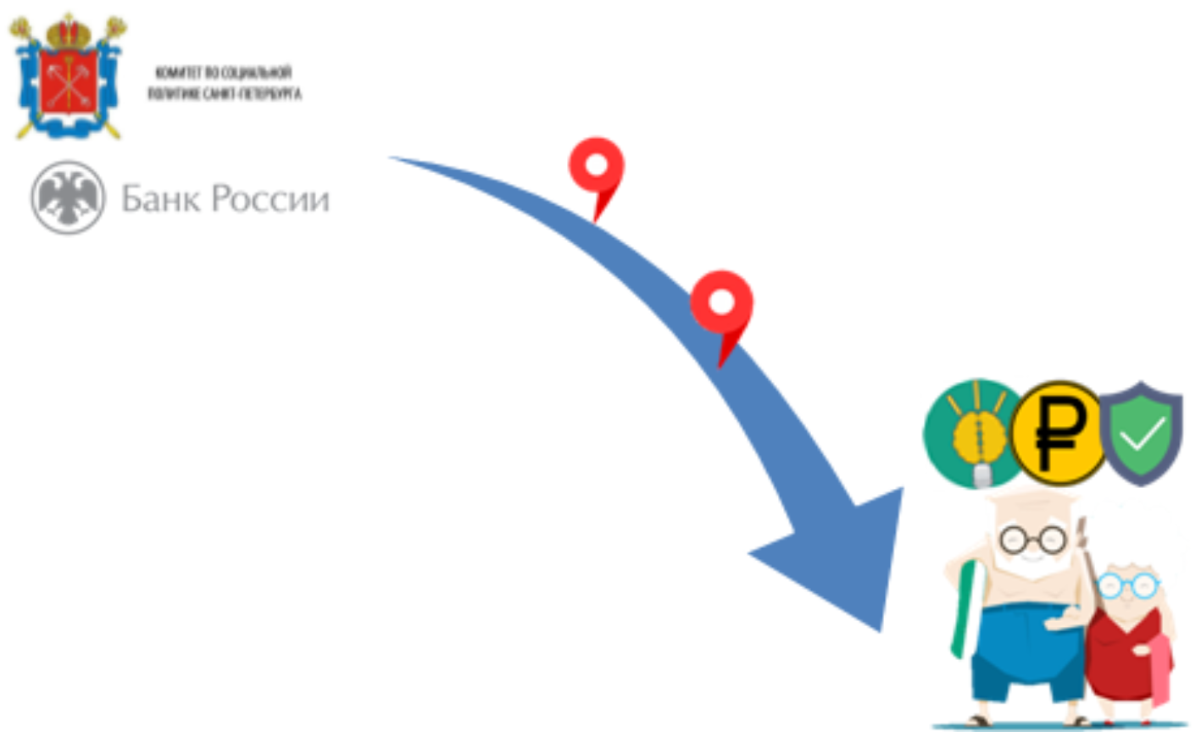


СОГЛАШЕНИЯ О СОТРУДНИЧЕСТВЕ КОМИТЕТА ПО СОЦИАЛЬНОЙ ПОЛИТИКЕ САНКТ-ПЕТЕРБУРГА И БАНКА РОССИИ
22 ноября 2018 года
подписано Соглашение о сотрудничестве между КСП и Банком России
20 июня 2019 года
Установочный семинар

Slide 13




ВОЗМОЖНЫЕ ВАРИАНТЫ СОТРУДНИЧЕСТВА
Взаимодействие с организациями для детей-сирот и детей, оставшихся без попечения родителей
Совместная организация и проведение мероприятий, консультаций
Взаимодействие с организациями социального обслуживания
населения
Взаимодействие с подведомственными КСП образовательными учреждениями

Slide 14
ВОПРОСЫ

